Slide 1
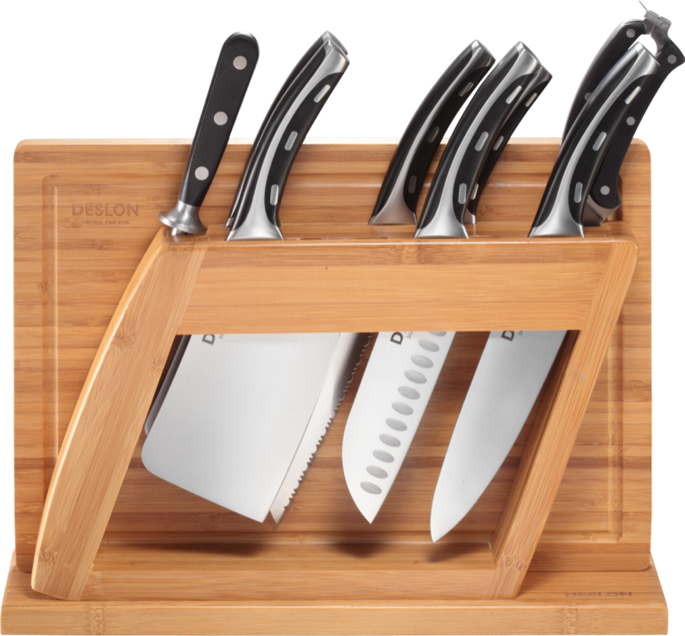
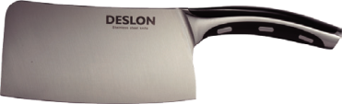







｜德世朗企业—刀具系列｜莱茵至尊系列
LY-TZ001-10B
莱茵至尊家族B
刀身材质： 1.4116钼钒钢
产品配置：砍骨刀、切菜刀、三德刀、万用刀、
面包刀（冻肉刀）、水果刀、万能剪、
磨刀棒、开槽碳化竹抑菌刀座、高强
度切菜板
-----------------------------------------------------
零 售 价：2188.00元
批 发 价：441.00元
砍骨刀
切菜刀
三德刀
万用刀
面包刀
水果刀
万能剪
磨刀棒

